Slide 1
Guia de utilização do Jira para Scrum Masters e P.O.
Serenity ALM Brasil – Produban - Santander

Slide 2
Versão
Versão | Data | Autor | Alterações
1.0 | 06/05/2016 | Bruno Nascimento Ferreira (Arquiteto ALM - Produban) | Criação do documento

Slide 3
Estrutura do documento
Motivação do treinamento
Serenity ALM
Scrum (básico)
Jira

Slide 4
Motivação do Treinamento
O Objetivo deste treinamento e familiarizar os envolvidos nos conceitos básicos de ALM, explicar o que é o “Serenity ALM” e ser um guia inicial da utilização da ferramenta Jira

Slide 5
O que é ALM?
ALM é um anacrônico em inglês para Application Lifecycle Management
Se propõe a ser uma ferramenta para gerenciar a governança, o deploy e a manutenção das aplicações.
Trazer o conceito de ERP para Software
Conceito antigo de mercado
Alguns exemplos:
Jira
Team Foundation Server
IBM Rational Team Concert
...

Slide 6
Serenity ALM
Serenity é um framework da Produban Espanha para suportar as inciativas de transformação digital. Dentro das iniciativas do Serenity existe um grupo chamado “Serenity ALM”.
Serenity ALM é a integração de diversas ferramentas de mercado, em sua maioria Open Source, para o processo de ALM.
Suporte desde a gestão das atividades até o Deploy em produção

Slide 7
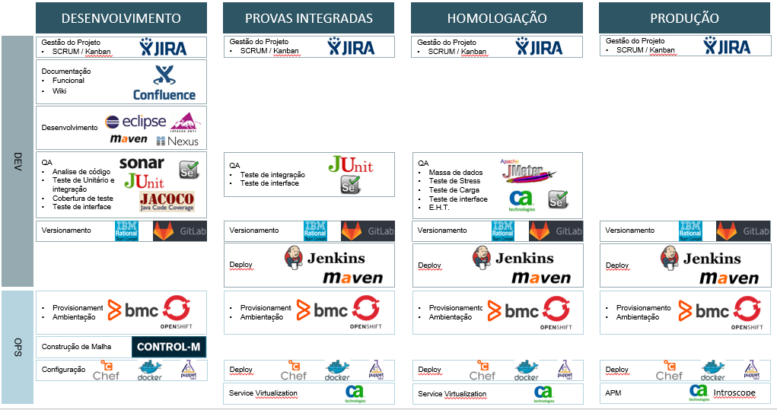
Tecnologias (adaptado para o Brasil)

Slide 8
Scrum
Scrum(substantivo): Um framework dentro do qual pessoas podem tratar e resolver problemas complexos e adaptativos, enquanto produtiva e criativamente entregam produtos com o mais alto valor possível. Scrum é:
Leve
Simples de entender
Extremamente difícil de dominar
O Time Scrum é composto pelo Product Owner, o Time de Desenvolvimento e o Scrum Master. Times Scrum são auto-organizáveis e multifuncionais.
Times Scrum entregam produtos de forma iterativa e incremental, maximizando as oportunidades de realimentação. Entregas incrementais de produto “Pronto” garantem que uma versão potencialmente funcional do produto do trabalho esteja sempre disponível.

Slide 9
Rituais do Scrum
Sprint
Reunião de Planejamento da Sprint
O trabalho a ser realizado na Sprint é planejado na reunião de planejamento da Sprint. Este plano é criado com o trabalho colaborativo de todo o Time Scrum.
Reunião diária
A Reunião Diária do Scrum é um evento time-boxed de 15 minutos, para que o Time de desenvolvimento possa sincronizar as atividades e criar um plano para as próximas 24 horas.
Revisão da Sprint
A Revisão da Sprint é executada no final da Sprint para inspecionar o incremento e adaptar o Backlog do Produto se necessário. Durante a reunião de Revisão da Sprint o Time Scrum e as partes interessadas colaboram sobre o que foi feito na Sprint.
Retrospectiva da Sprint
A Retrospectiva da Sprint é uma oportunidade para o Time Scrum inspecionar a si próprio e criar um plano para melhorias a serem aplicadas na próxima Sprint.

Slide 10
Definição de “pronto”
Assegurar o trabalho feito
Checklist
Ser claro para todos os envolvidos

Slide 11
Jira
No Serenity ALM a ferramenta eleita para suportar o processo de criação dos Backlogs, definição de Sprints, acompanhamento de tarefas e relatórios é o JIRA.
O primeiro passo para gestão das tarefas a criação de um projeto no Jira.

Slide 12
Parte prática com JIRA
Criar Projetos
Configurar projeto
Tipos de Tarefa
Gestão de backlog
Kanban
Uso
Adicionar usuários
Configurar Workflow
https://produban.atlassian.net/secure/Dashboard.jspa

Slide 13
Documentos relacionados
https://github.com/ProdubanBR/ALM-SerenityBR/blob/master/Guias/Scrum%20e%20Jira/Primeiros%20passos%20da%20jornada%20%C3%A1gil%20com%20o%20Scrum.md
https://github.com/ProdubanBR/ALM-SerenityBR

